Slide 1
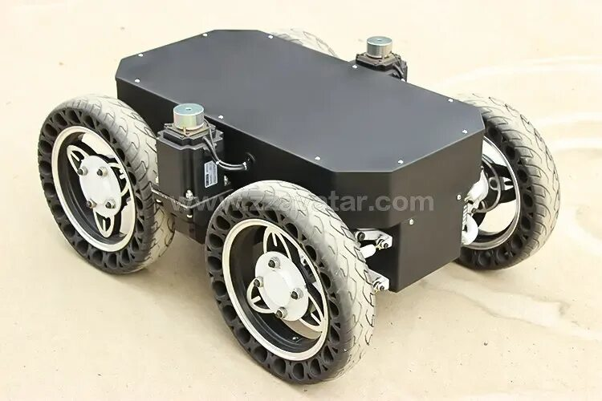
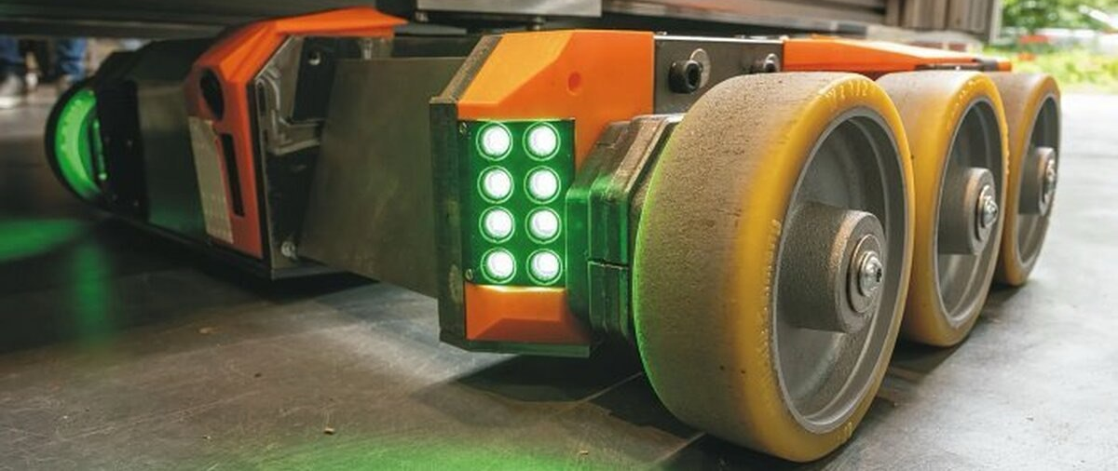
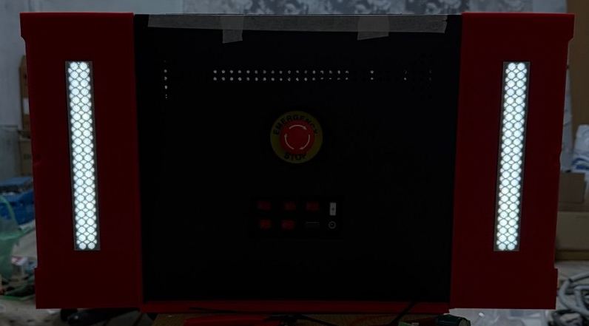
Автономная мобильная платформа
для перемещения грузов (AMR/UGV/AGV)

Slide 2
1. Потребительские сегменты
A
B
D
Складская логистика и e-commerce
Производственные предприятия
Крупный ритейл
Операторы складов, 3PL-провайдеры, фулфилмент-центры
Большие объёмы однотипных перемещений
Высокая текучесть персонала, пиковые сезонные нагрузки
Заводы дискретного и серийного производства
Ритмичная подача комплектующих на сборочные линии
Вывоз готовой продукции
Гипермаркеты и крупноформатные магазины
Пополнение торгового зала со склада
Перемещение паллет, ночная выкладка

Slide 3
2. Ценностные предложения
1 сегмент = 1 предложение
А
«Эластичный склад без дефицита рук»
B
«Непрерывный конвейер между конвейерами»
D
«Невидимый мерчандайзер: полки всегда полны»
40–60%
24/7
Ночной
сокращение затрат на перемещение
постоянная подача материалов
автоматическое перемещение товара
Мгновенное
≥ 90%
Умный и безопасный
масштабирование флота под пиковые нагрузки
точность доставки «точно-в-срок»
адаптация к динамичной среде магазина
Интеграция с MES/ERP
синхронизация с системами предприятия

Slide 4
3. Взаимоотношения с клиентами
Сегмент | Тип взаимоотношений | Содержание
А – Склады | Co-creation + Автоматизированные сервисы | Совместное проектирование маршрутов. После запуска - облачный дашборд, авто-уведомления, предиктивное обслуживание
B – Производство | Выделенная персональная поддержка | Закреплённый инженер-интегратор, выделенный аккаунт-менеджер
D – Ритейл | Автоматизированные сервисы + Самообслуживание | Облачная платформа, база знаний, видео-гайды, автоматические отчёты

Slide 5
4. Каналы сбыта
Выставки и конференции
Контент-маркетинг
Отраслевые мероприятия — живые демонстрации, прямой контакт
Статьи, кейсы, SEO-трафик от целевой аудитории
Демо-шоурум
Отраслевые СМИ и Telegram
Показ реального робота в действии — главный инструмент убеждения
Публикации в профессиональных изданиях и тематических каналах

Slide 6
5. Потоки доходов
Сегмент | Основная модель | Доп. потоки | Ценообразование
А — Склады | RaaS-подписка | Аренда доп. роботов на сезон; модули аналитики | ₽120–180 тыс. /робот/мес.
B — Производство | Продажа актива | Сервисный контракт; интеграционные модули; обучение | ₽0,8–2 млн/робот Сервис ₽400–700 тыс./год
D — Ритейл | RaaS-подписка | Доплата за превышение перемещений; data-аналитика | ₽90–140 тыс. /робот/мес.

